Slide 1




Slide 2

우리는
가치가 성장하는
시간을
만듭니다.

Slide 3
00 개발 환경 구축
[1단계] 빠르게 익히는 JSP 기초
01 JSP 기본
02 내장 객체(Implicit Object)
03 내장 객체의 영역(Scope)
04 쿠키(Cookie)
05 데이터베이스
06 세션(Session)
07 액션 태그(Action Tag)
[Project] 08 모델1 방식의 회원제 게시판 만들기
[Project] 09 게시판에 페이징 기능 넣기
[2단계] 고급 기능으로 스킬 레벨업
10 표현 언어(EL : Expression Language)
11 JSP 표준 태그 라이브러리(JSTL)
12 파일 업로드 및 다운로드
13 서블릿(Servlet)
[Project] 14 모델2 방식(MVC 패턴)의 자료실형 게시판 만들기
[3단계] 프로젝트로 익히는 현업 스킬
[Project] 15 웹소켓으로 채팅 프로그램 만들기
[Project] 16 SMTP를 활용한 이메일 전송하기
[Project] 17 네이버 검색 API를 활용한 검색 결과 출력하기
[Project] 18 배포하기

Slide 4

03
내장 객체의
영역(Scope)

Slide 5
학습 목표
학습 순서
활용 사례
내장 객체의 유효기간이라 할 수 있는 영역과 데이터의 저장, 공유 학습
4가지 내장 객체의 영역 개념 웹에서는 페이지(page)들이 모여 하나의 요청(request)을 처리하며, 요청들이 모여 하나의 세션(session)을, 다시 세션들이 모여 하나의 웹 애플리케이션(application)을 구현
구체적인 구현 방식은 JSP와 다르더라도, 이 개념들은 다른 웹 프로그래밍 기술들에도 그대로 적용
내장 객체의 영역
내장 객체의 영역 소개
데이터 전송 객체 (DTO) 준비
page 영역
request 영역
session 영역
application 영역

Slide 6
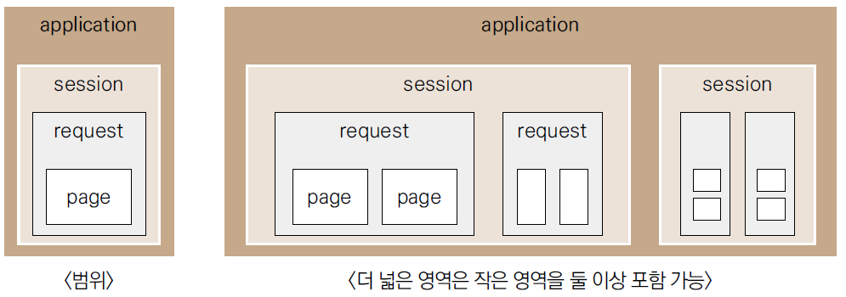
3.1 내장 객체의 영역이란?(1)
내장 객체의 영역은 각 객체가 저장되는 메모리의 유효기간
page 영역 : 동일한 페이지에서만 공유됩니다. 페이지를 벗어나면 소멸
request 영역 : 하나의 요청에 의해 호출된 페이지와 포워드(요청 전달)된 페이지까지 공유
session 영역 : 클라이언트가 처음 접속한 후 웹 브라우저를 닫을 때까지 공유
application 영역 : 한 번 저장되면 웹 애플리케이션이 종료될 때까지 유지

Slide 7
3.1 내장 객체의 영역이란?(2)
영역이 제공하는 주요 메서드
void setAttribute(String name, Object value)
각 영역에 속성을 저장
첫 번째 인수는 속성명, 두 번째 인수는 저장할 값
값의 타입은 Object이므로 모든 타입의 객체를 저장
Object getAttribute(String name)
영역에 저장된 속성값을 얻어옴
Object로 자동 형변환되어 저장되므로 원래 타입으로 형변환 후 사용
void removeAttribute(String name)
영역에 저장된 속성을 삭제
삭제할 속성명이 존재하지 않더라도 에러는 발생하지 않음

Slide 8
3.2 데이터 전송 객체(DTO) 준비(1)
데이터 전송 객체(Data Transfer Object, DTO)
데이터를 저장하거나 전송하는 데 쓰이는 객체로, 다른 로직 없이 순수하게 데이터만을 담고 있으며, ‘값 객체(Value Object)라고도 함
자바빈즈(Java Beans) 규약에 따라 작성
자바빈즈는 기본(default) 패키지 이외의 패키지에 속해야 함
멤버 변수(속성)의 접근 지정자는 private으로 선언
기본 생성자가 있어야 함
멤버 변수에 접근할 수 있는 게터(getter)/세터(setter) 메서드가 필요
게터/세터 메서드의 접근 지정자는 public으로 선언

Slide 9
3.2 데이터 전송 객체(DTO) 준비(2)
‘Person’ 이름의 DTO를 작성
01 프로젝트 탐색기 ① Java Resources → ② src에서 마우스 우클릭 → ③ [New] →④ [Class]를 클릭
02 ① 패키지명을 “common”, ② 클래스명을 “Person”으로 입력한 후 ③ [Finish] 버튼을 클릭 - Person 클래스가 생성
03 String 타입의 이름(name)과 int 타입의 나이(age) 멤버 변수를 private으로 선언
04 기본 생성자를 정의
- [예제 3-1] Person 클래스(ver 0.1)

Slide 10
3.2 데이터 전송 객체(DTO) 준비(2)
‘Person’ 이름의 DTO를 작성
이클립스의 자동 생성 기능을 이용
05 ① 편집창에서 마우스 우클릭 → ② [Source] → ③ [Generate Getters and Setters...] 메뉴 선택
06 [Select All] → [Generate]를 클릭 - 자바빈즈 규약을 모두 만족하는 Person 클래스가 완성
인수들을 받아 모든 속성을 한 번에 초기화해주는 생성자 추가
07 편집창에서 마우스 우클릭 → [Source] → [Generate Constructor using Fields...] 메뉴 선택
08 ① [Select All] → ② [Generate]를 클릭합니다
- [예제 3-2] Person 클래스(완성 버전)

Slide 11
3.3 page 영역(1)
page 영역은 클라이언트의 요청을 처리하는 데 관여하는 JSP 페이지마다 하나씩 생성
이때 각 JSP 페이지는 page 영역을 사용하기 위한 pageContext 객체를 할당
[예제 3-3] page 영역에 값을 저장하고 불러오기 ① 먼저 코드에서 외부 클래스인 common.Person을 사용하기 위해 임포트 ② pageContext 객체를 통해 page 영역에 속성값을 저장. 객체가 아닌 기본 타입 값들은 해당 래퍼 클래스로 오토박싱된 후 저장 ③ 저장한 속성들을 다시 읽어오기. 단, 모든 속성이 Object 타입으로 저장되어 있으므로 다시 원래의 타입으로 형변환 ④ String 타입인 경우 toString( ) 메서드를 통해 문자열로 변환하여 출력할 수도 있음 ⑤ Person 객체에서 멤버 변수의 값을 읽어오는 예. Person은 DTO라서 멤버 변수가 private으로 선언되었으므로 게터 메서드를 이용 ⑥ include 지시어로 다른 JSP 파일을 포함. ‘포함’ 관계이므로 ‘같은 페이지’ ⑦ 에서 <a> 태그로 감싼 링크를 클릭하면 ‘다른 페이지’로 ‘이동’. 따라서 이전 페이지에서 만든 page 영역은 소멸

Slide 12
3.3 page 영역(2)
[예제 3-4] PageContextMain.jsp에 포함시킬 JSP 문서 ① 앞의 [예제 3-3]에서처럼 page 영역에 저장된 속성을 읽어와서 형변환 ② 직접 출력
[예제 3-5] <a> 태그 링크로 이동할 별도 페이지 - 다른 페이지로 이동한 후 page 영역이 공유되는지 확인 ① page 영역에서 속성값을 가져오기. 이번에는 형변환을 하지 않음 가져오려는 속성이 존재하지 않는다면 getAttribute( ) 메서드가 null을 반환하고, null을 int 타입 변수에 담으려 시도하면 NullPointerException이 발생하기 때문 ② 대신 값을 화면에 출력할 때 null이 아닌지 확인

Slide 13
3.4 request 영역(1)
request 영역은 하나의 요청에 대한 응답이 완료될 때 소멸하게 되므로 page 영역보다는 접근 범위가 조금 더 넓음
[예제 3-6] 최초 페이지(request 영역 동작 확인용) ① request 영역에 String 객체와 Person 객체를 저장 ②와 ③ request 영역에 저장된 속성을 삭제 - ② “requestString”은 당연히 정상적으로 삭제되는데, - ③ 두 번째 줄에서는 존재하지 않는 “requestInteger”를 삭제하려 시도 ④ 속성값을 읽어와서 출력 ⑤ RequestForward.jsp로 포워드하는 코드 ⑥ request 내장 객체를 통해 실제로 포워드를 수행하는 코드
request.getRequestDispatcher("포워드할 파일 경로").forward(request, response)

Slide 14
3.4 request 영역(2)
포워드된 페이지에서도 영역이 공유되는지 확인 - [예제 3-6]에서 포워드하는 부분의 주석을 해제 - getRequestDispatcher( )의 반환 타입이 RequestDispatcher이며, 이 객체가 요청을 다른 페이지로 넘겨주는 기능을 수행
[예제 3-7] 포워드되는 JSP 페이지 ①과 ② request 영역에 저장된 속성들을 읽어와서 출력 ③ 인코딩 방식을 UTF-8로 변경 ④ 포워드하면서 쿼리스트링으로 전달한 매개변수의 값을 출력 - [예제 3-6]의 RequestMain.jsp를 다시 실행하여, 포워드된 후에도 request 영역이 여전히 유효한지 확인
request 영역에 저장된 속성값은 현재 페이지와 포워드된 페이지까지 공유

Slide 15
3.5 session 영역(1)
세션(session): 클라이언트가 서버에 접속해 있는 상태 혹은 단위, 주로 회원인증 후 로그인 상태를 유지하는 처리에 사용
[예제 3-8] 최초 페이지(session 영역 동작 확인용) ① ArrayList 컬렉션을 생성한 후 2개의 String 객체를 저장 ② 이 컬렉션을 통째로 session 영역에 저장 ③ session 영역이 이동된 페이지에서도 공유되는지 확인하기 위한 링크
[예제 3-9] 링크를 클릭해 이동된 페이지 ①session 영역에서 속성을 읽어온 후 형변환. 컬렉션의 타입은 ArrayList<String> ② for문을 이용해 컬렉션에서 객체들을 꺼내 출력

Slide 16
3.5 session 영역(2)
[예제 3-8]의 SessionMain.jsp를 실행
[SessionLocation.jsp 바로가기] 링크를 클릭
페이지가 이동되었지만 session 영역에 저장된 속성값은 정상적으로 출력
session 영역의 속성값을 삭제하고 싶다면 웹 브라우저를 완전히 닫았다가 다시 열면 됨 - 탭만 닫아서는 session이 삭제되지 않고, 반드시 웹 브라우저 전체를 닫아야 함
웹 브라우저 전체를 닫은 후 [예제 3-9]를 다시 실행
500 에러가 발생
웹 브라우저를 닫으면 session 객체가 삭제되고, 웹 브라우저를 다시 실행하면 그때 새로운 session 객체가 생성
getAttribute(“lists”)로 속성값을 읽어오려 하면 null을 반환하여 NullPointerException이 발생

Slide 17
3.6 application 영역(1)
웹 애플리케이션은 단 하나의 application 객체만 생성하고, 클라이언트가 요청하는 모든 페이지가 application 객체를 공유
application 객체는 웹 서버를 시작할 때 만들어지며, 웹 서버를 내릴 때 삭제
[예제 3-10] 최초 페이지(application 영역 동작 확인용) ① HashMap 컬렉션을 생성한 후 두 개의 Person 객체를 저장 ② 컬렉션 채로 application 영역에 저장
[예제 3-11] 결과 페이지 ① [예제 3-10]에서 application 영역에 저장한 “maps” 속성값을 읽어서 원래 형태인 Map<String, Person> 타입 변수에 저장 - Map 컬렉션에 담긴 데이터를 확인하려면 먼저 키(key)들을 알아야 함 ② keySet( )으로 얻어옴 ③ 확장 for문에서 모든 키에 해당하는 값들을 하나씩 꺼내 출력 - Map에 저장된 객체를 꺼낼 때는 get( )을 사용

Slide 18
3.6 application 영역(2)
[예제 3-10]에서 저장한 속성값이 여전히 정상적으로 출력되며, 이 속성값은 웹 서버가 종료되지 않는 한 계속 유지
웹 서버를 재시동한 후 [예제 3-11]을 다시 실행하여 확인 01 이클립스 화면 아래쪽에서 [Servers] 뷰를 클릭 02 서버 이름에서 마우스 우클릭 → [Restart] 메뉴를 클릭하여 웹 서버를 재시동 03 결과 확인 페이지, 즉 [예제 3-11]의 ApplicationResult.jsp 파일을 다시 실행 - 웹 브라우저에서는 500 에러 메시지를, 이클립스의 [Console] 뷰에서는 NullPointerException을 확인

Slide 19
학습 마무리(1)
핵심 요약
page 영역 : 동일한 페이지에서만 공유. 페이지를 벗어나면 소멸
request 영역 : 하나의 요청에 의해 호출된 페이지와 포워드(요청 전달)된 페이지까지 공유. 새로운 페이지를 요청(페이지 이동)하면 소멸
session 영역 : 클라이언트가 처음 접속한 후 웹 브라우저를 닫을 때까지 공유. 포워드나 페이지 이동 시에도 영역은 소멸되지 않음
application 영역 : 한 번 저장되면 웹 애플리케이션이 종료될 때까지 유지. 즉, 서버가 셧다운되지 않는다면 언제까지든 공유되는 영역

Slide 20
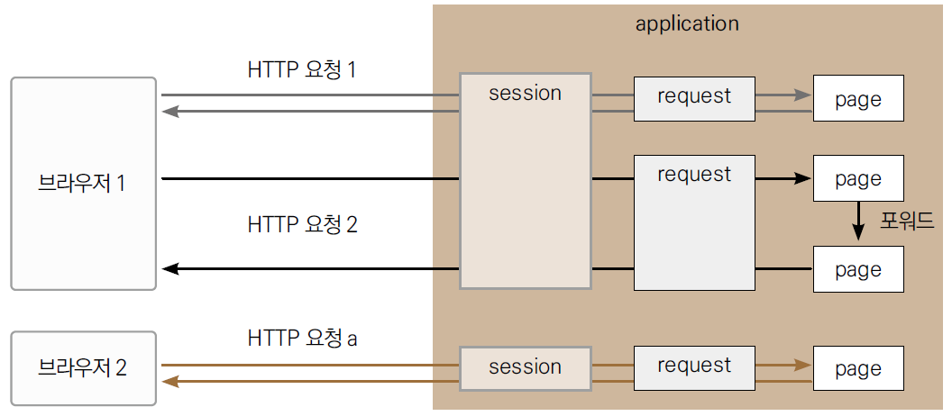
학습 마무리(2)
내장 객체 영역별 수명주기

